Slide 1
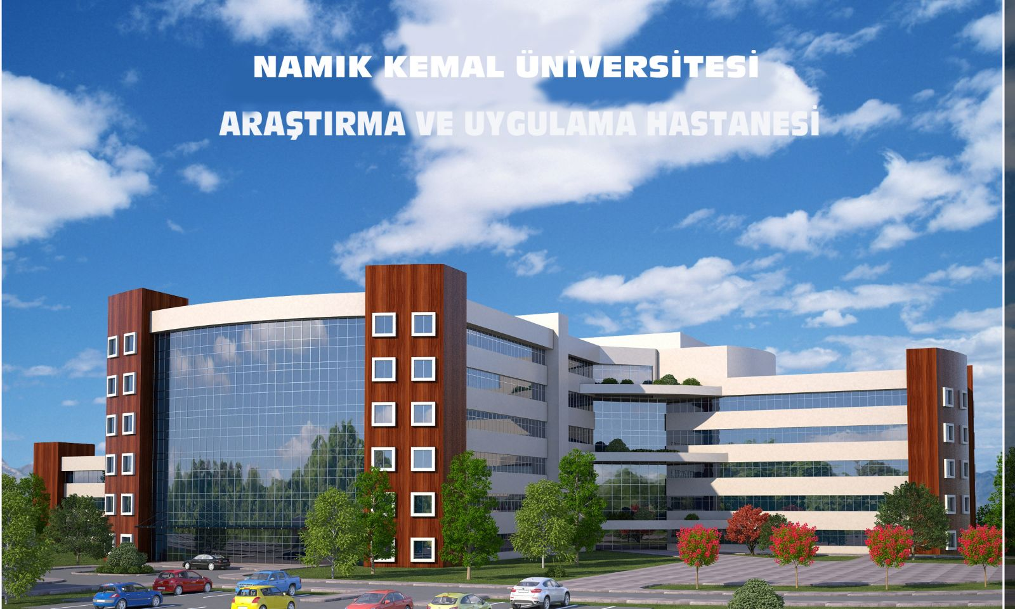
AÇIK KALP CERRAHİSİNDE KAN KULLANIMI ve GÜNCEL YAKLAŞIMLAR Perfüzyonist EREN ÖZCANLI

Slide 2
Kardiyak ameliyatlar özellikle de,kardio pulmoner bypass (KPB) gerektiren prosedürler esnasında KAN TRANSFÜZYONU yaygın uygulanmaktadır.
Kardiyak ameliyatlar ulusal kan kaynağının %10 ila %15’e kadar çıkan bir kısmını tüketir ve elde edilen kanıtlar, büyük oranda kardiyak cerrahi prosedürlerinin artan karmaşıklığı sebebiyle bu payın giderek yükseldiğini göstermektedir.

Slide 3
TARİHÇE;
Ülkemizde açık kalp ameliyatları yaklaşık 40 yıldan beri gerçekleşmektedir.
Bu ameliyatların ilk uygulanmaya başladığı yıllarda ameliyat başına
en az 10, bazen 20,30 ünite kanın hazır bulundurulması gerekiyordu!
Bunun başlıca nedenleri o dönemde kullanılan kalp akciğer makinelerinin
teknik yetersizliği ve kan kullanımının masum bir işlem olarak görülmesiydi.
1980 ‘li yılların ortalarına gelindiğinde gelişen teknoloji kan kullanımını
8-10 üniteye düştü.
1990’lı yılların ortalarından itibaren kan kullanımının sakıncaları ile ilgili bilgiler gelmeye başladı.
2000’li yıllardan itibaren kalp ameliyatlarında daha az kan kullanımını sağlayacak yöntemler geliştirilmeye başlandı.
ÇÜNKÜ…..

Slide 4
Kan Transfüzyonunun Yan etkileri Oldukça Fazladır!!!
Kan transfüzyonu yararlı olduğu kadar aynı zamanda tehlikeli bir tedavi yöntemidir
Mortalite oranı küçük cerrahi girişimlere oranla daha yüksektir.
Başlıca ölüm nedenleri ;
Grup uyuşmazlığı
Akut kalp yetmezliği
Hepatit
Gr(-) bakteri sepsisleridir
Kan transfüzyonuna bağlı yan etkiler üç grupta toplanabilir
Hemolitik reaksiyonlar
Nonhemolitik immun reaksiyonlar
Enfeksiyöz komplikasyonlar

Slide 5
Kansız Kalp Ameliyatı
Mümkün mü?

Slide 6
EVET!!!

Slide 7
‘’Kansız kalp ameliyatı’’ için en önemli prensip
Hastanın kendi kanının korunmasıdır!

Slide 8
Çalışmamızda;
Retro spektif olarak koroner bypass greft uygulanan elektif
635 hasta arasından 40 - 50 yaş aralığında
92 erkek 89 kadın seçildi
İntra operatif değişkenler açısından
Greft sayısı internal torasik arter,safen ven kullanımı ve kardiyo pulmoner bypass greft zamanı birbirine yakın
Preop değişkenler açısından
Hemotolojik problemleri bulunmayan, böbrek fonksiyonları normal
randominize 10 arlı iki gruba ayırdık.
Erkek hasta gurubumuzda yaş ortalaması 48,1
Preop Hct ortalaması%43.8
Bayan hasta gurubumuzda yaş ortalaması 46,5
Preop Hct ortalaması ise %37.2

Slide 9
Hasta gurupları açısından hastane kalış süreleri 6.2 gün olduğu gözlendi. Bu çalışmada morbidite sonuç ortalaması RBC transfüzyonu ile ilişkilerilmedi.
Amacımız kalp damar cerrahi kliniğimizde homolog kan kullanımı miktarını tartışarak uluslar arası kan kullanımı kalite standartları ile aramızdaki uçurumu tespit etmekti.

Slide 10
Gözlem sonuçları
Postop 0. 1. 2. ve 3. gün Hct ölçümleri
Erkek gurubu
0. Gün %27.4
Gün % 30.9
Gün % 30.7
Gün % 31.6

Slide 11
Bayan gurubu
0. Gün % 25.2
1. Gün % 27.8
2. Gün % 30.8
3. Gün % 31.3
olarak tespit edildi.

Slide 12
Erkek gurubu taburcu olana kadar ortalama 4.4 eritrosit süspansiyon transfüzyonu ,
Bayan gurubu ise ortalama 3.7 eritrosit süspansiyonu transfüzyonu uygulandığı gözlendi.
Taze donmuş plazma transfüzyonu istatistikleri incelendiğinde her iki gurubunda ortalama 3.2 kullandığı tespit edildi.
Hiçbir hastada otolog kan tranfüzyonu kullanılmadığı gözlendi.

Slide 13
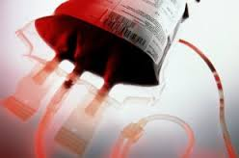
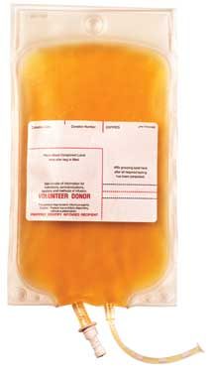
NAMIK KEMAL ÜNİVERSİTESİ KALP DAMAR CERRAHİ ANABİLİM DALI
HASTA KAN YÖNETİMİ
ANESTEZİST
HEMATOLOG
POSTOPARATİF
PREOPARATİF
Anemi tedavisi
Hct:%45
Hct: %26-28
Hct:%30
Hgb:8gr/dl
Hgb:13 gr/dl
Hbg: 6mg/dl
1 ünite ES verilir
HASTA STABİL + ve DİÜREZ +
Otolog kan alınmıyor
2 ünite TDP verilir
1 ünite ES verilir
Klinik olarak post operatif trombosit süspansiyonu kullanmaktayız.

Slide 14
Kansız Kalp Ameliyatı
Hiç yabancı kan kullanılmadan gerçekleştirilen kalp ameliyatlarıdır.
Temel bazı prensiplere dayanır :
1- Hastanın ameliyat öncesi kan durumunun düzeltilmesi
2- Hastanın kullandığı kan sulandırıcı ilaçların zamanında kesilmesi
3- İtinalı bir cerrahi teknik ile operasyon gerçekleşmesi
4- Hastanın kendi kanının tekrar hastaya verilmesi

Slide 15
Kan Korumaya Yönelik Temel Yaklaşımlar
1- Dikkatli cerrahi teknik,
2- Anti fibrinolitikler,
3- Minimum hemodilüsyon,
4- Bio uyumlu-kaplı perfüzyon hatlar
5- Cell saver ve otolog kan kullanımı,
6- Pre operatif ve post operatif dikkatli yaklaşımlar

Slide 16
Perfüzyonist Olarak Neler Yapılabiliriz?
1- Prime solüsyonu minimalize edilmelidir
2- Tubing set çizimi ve hatların uzunluğu optimize edilmelidir.
3- Heparin kaplı oksijenatörler ve hatlar kullanılmalıdır.
4- Hemofiltrasyon tekniği total kan/volüm oranına göre uygulanmalıdır.
5- Cell-saver ve otolog kan kullanımı hakkında dikkatli olunmalıdır.
6- Mümkünse hatlar cerrahın solundan verilerek hat uzunluğu azaltılabilir.
7- Sucker aspirasyonu ile topikal soğutma için verilen mayileri aspire ettirilmemelidir.
8- Uygun size venöz kanül ve antegrat kanül seçimi iyi bir rezervuar için önemlidir.
9- Pompa kanı nitro gliserin eşliğinde hastaya perfüze edilmelidir ve/veya
paketlenip yoğun bakımda verilebilir.
10- Anestezist kontrolü eşliğinde diürez yakın takipte tutularak hemokonsantrasyonu artırılabilir.

Slide 17
11- Vakum drenaj sistemleri uygulanabilir.
12- Retrograt otolog priming uygulanabilir.
En önemlisi, klavuzlar yakından takip edilmelidir ve güncel yaklaşımlar hakkında bilgi paylaşımı uygulanmalıdır.

Slide 18
CVS- KILAVUZLAR 2007
KAN KURTARMA KLİNİK UYGULAMA KILAVUZU
Kardiyopulmoner bypass tekniği kullanılan kalp ameliyatlarında hasta kanının
korunması için yıkama ile eritrosit geri kazanımının rutin olarak kullanılması yararlıdır
(Kanıt SINIF 1 yarar>>>zarar;işlem uygulanmalıdır.)
Bu öneri aynı teknolojilerin kullanıldığı Türkiye’deki kalp merkezleri içinde bilimsel
olarak bağlayıcıdır.
Perioperative blood transfusion and blood conversation in cardiac surgery: the Thoracic Surgeons and the Society of Cardiovascular Anesthesiologists
Clinical Practice Guideline 2007 May;83

Slide 19
CVS- KILAVUZLAR 2011
KAN KURTARMA KLİNİK UYGULAMA KILAVUZU
‘’Kan transfüzyonlarını azaltmak için kardiyopulmoner bypass işlemi sonrasında kalan pompa kanını bir şekilde kazanıp hastaya geri vermek konusunda görüş
birliği oluşmuştur.’’
Kanıt SINIF2 a öneri ( yarar>> zarar;işlemin uygulanması akılcıdır)
Kardiyopulmoner bypass sonrası homolog(bağışçıdan alınan)eritrosit süspansiyonu
transfüzyonlarını azaltmak için pompadan kazanılan kanın doğrudan verilmesi
yerine yıkanma işleminden geçilerek verilmesi uygundur
Kanıt SINIF1a öneri(yarar>>zarar;işlemin uygulanması akılcıdır)
(Öneri düzeyi:A işlem yararlı/etkililidir)
2011uptade The Thoracic Surgeons and the Society of Cardiovascular Anesthesiologists
Clinical Practice Guideline 2011 Mar;91

Slide 20
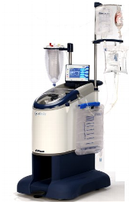
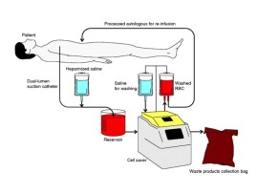
2010 yılında Cochrane Collaboration ‘’ perioperatif bağışçıdan alınan
transfüzyonları en aza indirmek için hücre kazanımı’’ konulu bir derleme yayımladı
Bu bilimsel çalışmada 18 yıllık bir süreçte ameliyat olan erişkin hastalarda
bağışçıdan kan transfüzyonlarını azaltmak amacıyla hücre kazanımı tekniğinin
etkinliğini derlediler.
(Toplam 75 bilimsel çalışma ortopedik cerrahi; 36 ve kalp cerrahisi 33 ve damar cerrahisi 6 çalışma)
Sonuç: Hücre kazanımı tekniğinin kullanılması,bağışçıdan elde edilen eritrosit
süspansiyonu transfüzyonlarını göreli %38 oranında azaltmaktadır.hücre kazanımı
tekniğinin herhangi istenmeyen sonucu yoktur.
Cell salvage for minimise perioperative allogeneic blood transfusion (Review)

Slide 21
HASTA KAN YÖNETİMİ
(Patient Blood Managment)
Dünya Sağlık Örgütü önerileri ile (21 Mayıs 2010 WHA63.12 karar sayısı )
Ulusal Kan Kurumu tarafından yönetilen,
Multidisipliner bir ekip tarafından organize edilen,
Hastanın kendi kanını korumaya yönelik,
Transfüzyon kaynaklı komplikasyonlardan kaçınarak
Anemili hastaların fizyolojik toleranslarını optimize ederek
Maliyet optimizasyonu sağlayan özel yönetim planlar zinciridir.

Slide 22
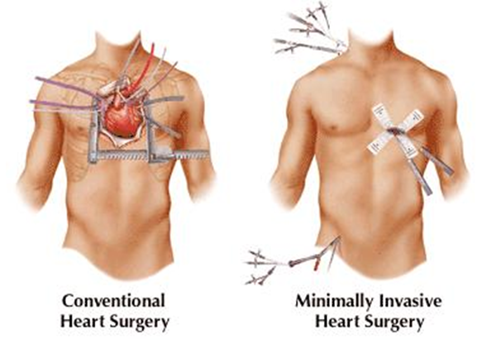
Hasta Kan Yönetiminde Modern Açık Kalp Cerrahi Teknikler
Minimal invaziv kalp cerrahisi dendiğinde ilk akla gelen göğüs kafesi açılmadan
veya kalp durdurulmadan gerçekleştirilen kalp ameliyatlarıdır.
Bu anlamda robot yardımıyla gerçekleştirilen kalp ameliyatları geldiğimiz son
nokta olarak kabul edilebilir.
Günümüzde minimal invaziflik sadece yapılan kesinin cinsi veya uzunluğu ile
ölçülmemektedir.
Temel amaç;aynı zamanda ,azalmaya başlayan kan kaynaklarını korumaya
çalışıp,kullanımını azaltarak, kan nakli yoluyla oluşabilecek zararların önüne
geçebilmektir.

Slide 23
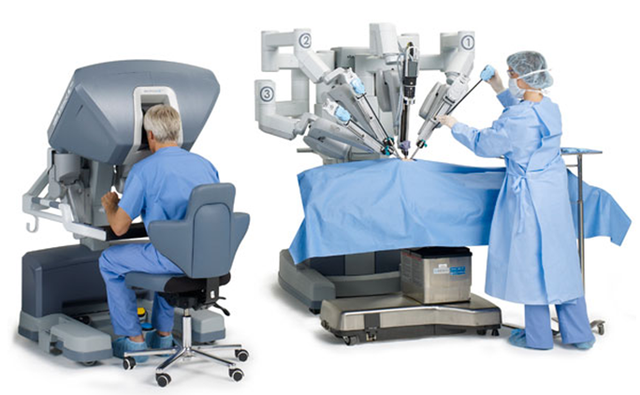
Robotik Cerrahi
Robotik cerrahi ile günümüzde özellikle “büyük kalp ameliyatları”yapılmamaktadır.
Yaygınlaşmasının önündeki en büyük engel, henüz aşılamayan fiyat/yararlınım
oranlarıdır.

Slide 24
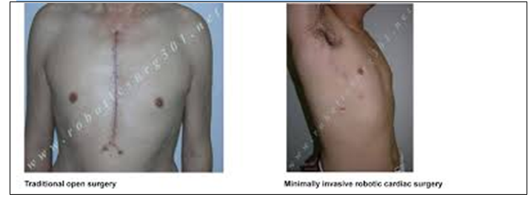
Endoskopik cerrahinin de ilk çıktığı yıllarda hiç yaygınlaşamadığı,
bugün içinse bir standart girişim haline dönüştüğü göz önüne alınırsa,
“Kalp Cerrahisinin varacağı nokta, Robotik Cerrahi Standardizasyonudur.’’

Slide 25
AÇIK KALP CERRAHİSİNDE
Perioperatif kanama veya kan transfüzyonu için dört yaygın risk kategorisi ortaya çıkmaktadır
Pre operatif eritrosit düşüklüğü
anemi
Acil veya kompleks cerrahiler
İleri yaş
Yehova şahitleri

Slide 26
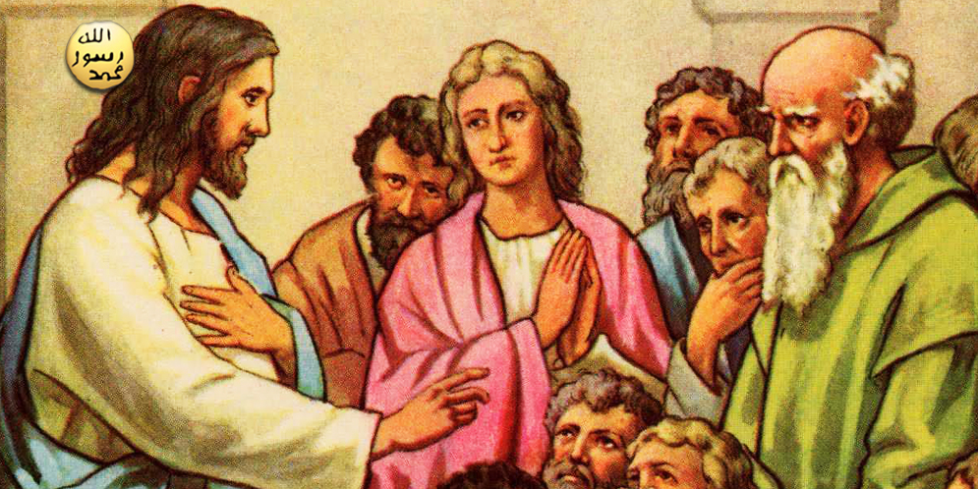
YA KLİNİĞİNİZE BİR YEHOVA ŞAHİDİ GELİRSE?
Dünyada 8 milyon ülkemizde 3 bin Yehova Şahidi var…

Slide 27
Yehova Şahitleri’nde Kan Korunması Amaçlı Dikkat Edilmesi Gerekenler
1- Pre operatif eritropoetin ve demir ilaçlarının uygulanması,
2- Laboratuar testleri için kan kullanımının azaltılması,
3- İnsizyondan itibaren dikkatli hemostaz uygulaması,
4- Kullanılan kare gazların azaltılması, çok kuvvetli sıkılması ve aspire edilmesi,
5- Cell-saver sistemininin kullanılması gibi öneriler bildirilmiştir.
Anemik olan Yehova Şahidi hastalarında preoperatif eritropoetin, vitamin B12 ve demir ilaçlarının kullanılması ile hemoglobin seviyeleri yükseltilerek yapılan başarılı kardiyak cerrahi olguları bildirilmiştir (1)
1.Interact Cardiovasc Thorac Surg 2011;12(2):183-8. http://dx.doi.org/10.1510/icvts.2010.242552

Slide 28
Yeni kılavuzda
Yehova Şahitleri açısından dikkat çeken en önemli nokta bu hastaların kan reddi
politikalarındaki değişiklik gereği; faktör konsantresi veya kriyopresipitat gibi kan
fraksiyonlarının kullanımını bireysel tercihe bırakmasıdır [2,3].
Faktör IX konsantresinin eklenmesi yüksek risk hastalarda daha da faydalı olacaktır
Dolayısıyla Yehova Şahidi hastalarda kan korunması için bu bilgilerin temel
uygulamalar ile birleştirilmesi ve multi modal bir yaklaşım önemli ve mantıklı
görünmektedir [4]
2. Rupture of chronic type B aortic dissection in a Jehovah’s Witness: successful
surgical repair without blood transfusion. Ann Vasc Surg 2012;26
3. Perioperative blood transfusion and blood conservation in cardiac surgery:
The Society of Thoracic Surgeons and the Society of Cardiovascular
Anesthesiologists clinical practice guideline. Ann Thorac Surg 2007;83:27-86.
4. How good patient blood management leads to excellent outcomes in
Jehovah’s witness patients undergoing cardiac surgery. Interact Cardiovasc
Thorac Surg 2011;12

Slide 29
SONUÇ OLARAK; açık kalp cerrahisinde kan ve kan ürünü transfüzyonu
Hasta kan yönetimi programı dahilinde olmalıdır.
Kalp damar cerrahı, anestezist ve hematolog tarafından oluşturulacak protokol ile dikkatli bir perfüzyonist; istatistiki verilerle ulusal kan stoğunu optimize edebilir ve hastaların mortalite ve morbidite zamanını azaltabiliriz.

Slide 30
TEŞEKKÜR EDERİM

